Slide 1


Delegación de Familia y Vida
La educación de los hijos
Octavo encuentro

Slide 2
Contenido
  ¿Qué es educar?
  La educación del deseo
  La educación en la gratuidad
y en el perdón
4. Educación del sentido religioso
5. Educación afectivo - sexual

Slide 3
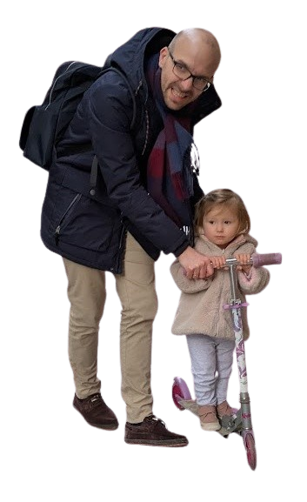
¿Qué es educar?
La educación no depende de técnicas psicológicas, pedagógicas o sociológicas. Es el ofrecimiento de la propia vida a la vida del otro.
La educación es un hombre viviendo.
Si tú no educas a tus hijos, los educa el ambiente.
El problema de la educación no es la generación de los hijos, sino al generación de los padres.
Franco Nembrini, 2014, El arte de educar de padres a hijos
Educar es un riesgo
Luigi Giussani
Método: TESTIMONIO

Slide 4
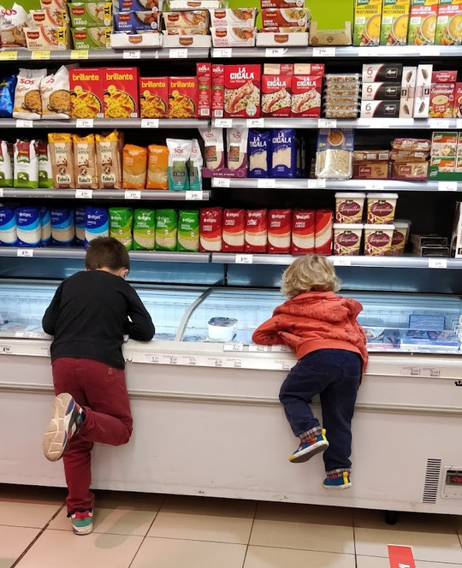
La educación del deseo
El deseo, la memoria de algo que me atrae, hace que todas mis fuerzas se muevan para conseguirlo.
NO evitar sufrimientos y trabajos.
Paciencia.

Slide 5
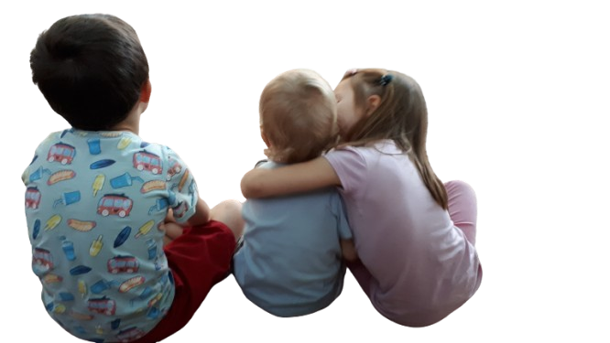
La educación en la gratuidad
y en el perdón
Educar la mirada.
La realidad como signo de otra cosa.
Preguntarse por la causa de todo.
Verbalizar ante mis hijos, cómo miro yo al mundo.
Lo que hago por ti, lo hago gratis, lo hago por amor.
Invitar a que salgan de sí mismos.
Nada de tu mal importa, mi mirada hacia ti no cambia.
Ser misericordioso como Cristo.

Slide 6
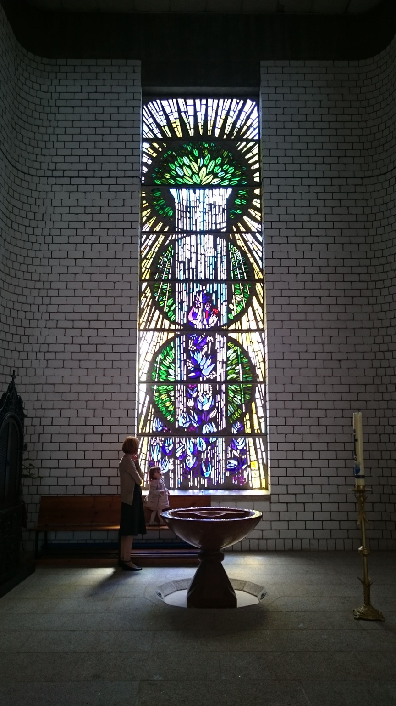
Educación
del sentido religioso
¿Quién soy? ¿De dónde vengo? ¿Adónde voy?
Yo no me hago.
Se me ha dado todo.
Cristo, te NECESITO.
Regalarles a nuestros hijos una hipótesis
que más tarde puedan verificar por ellos mismos.
Enseñarles a NO REDUCIR su deseo último de
la felicidad, belleza y verdad.
-“Dios nos creó para conocerlo, amarlo y servirlo libremente y luego gozar de Él para siempre en el cielo.” – catecismo
“De lo que rebosa el corazón habla la boca” Lucas (6, 43-49)

Slide 7
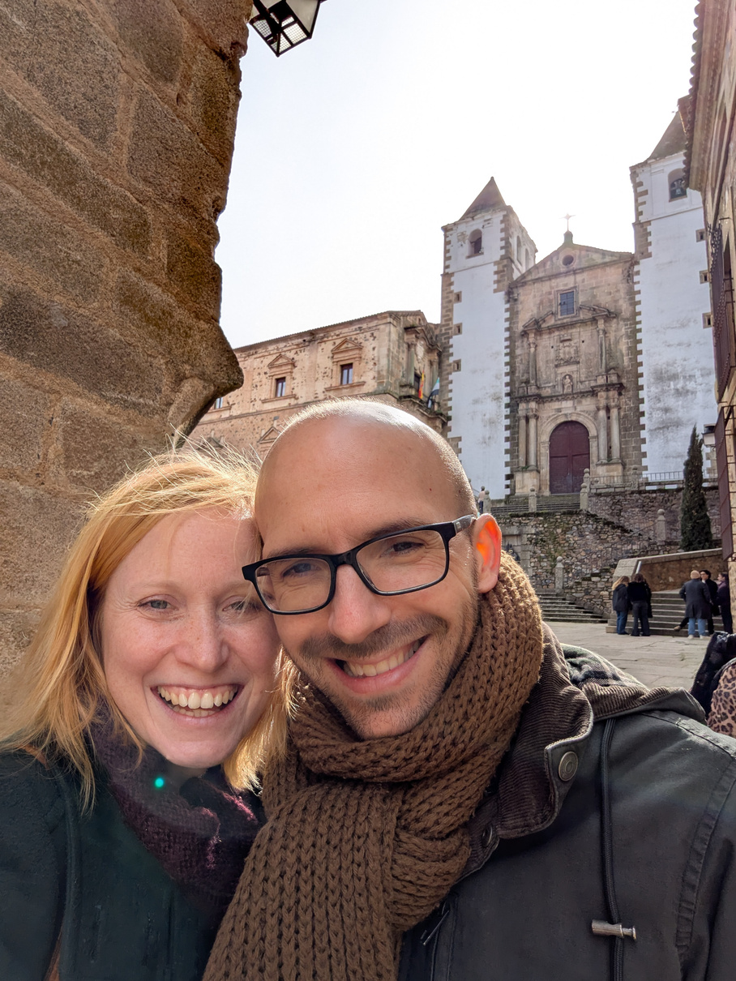
Educación
afectivo-sexual
la PERSONA es: cuerpo, mente, espíritu
La persona está llamada al INFINITO
DIGNIDAD de la persona
Empieza desde el momento de nacer.
Nieves González
“Hablemos de sexo con nuestros hijos”

Slide 8
“Es siempre un problema tuyo, del adulto:
la educación es la capacidad que tiene o no de dar testimonio.
Seas quien seas, estés donde estés,
educas testimoniando una certeza
y una positividad que tus hijos observan.
Con eso basta.”
Franco Nembrini

